Slide 1
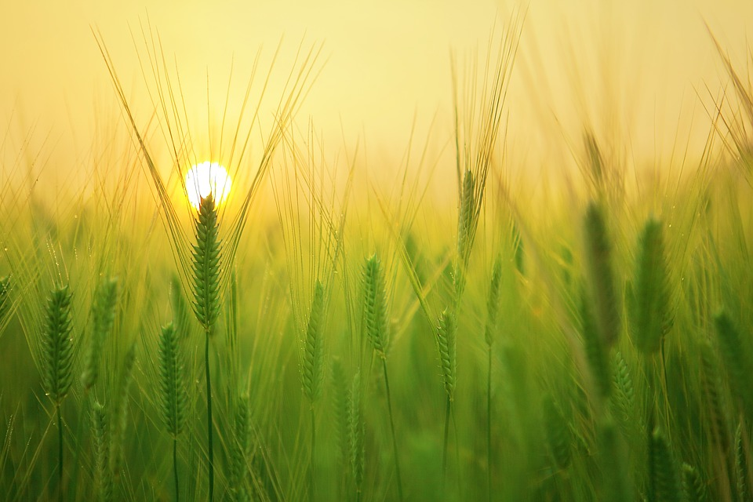
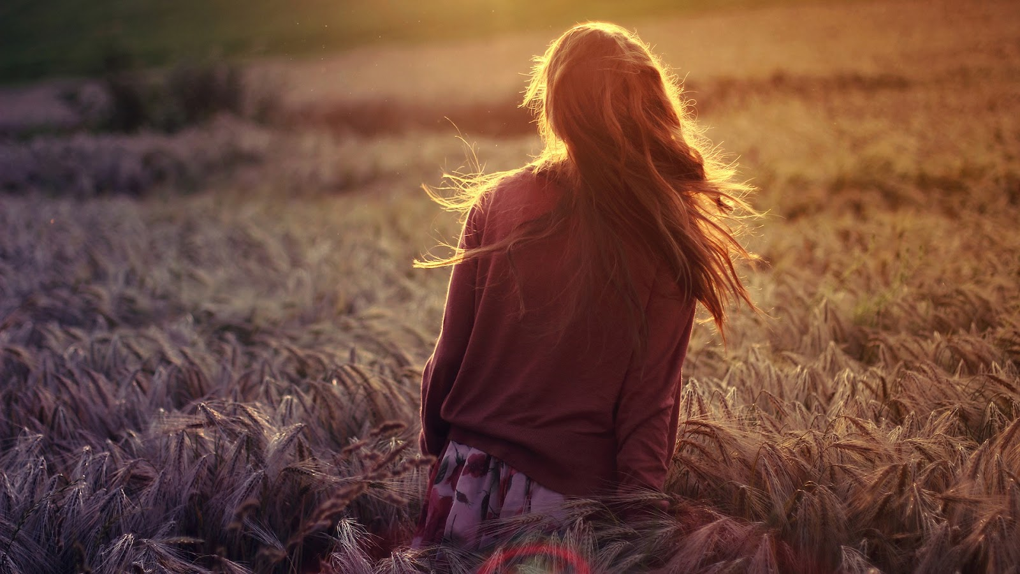
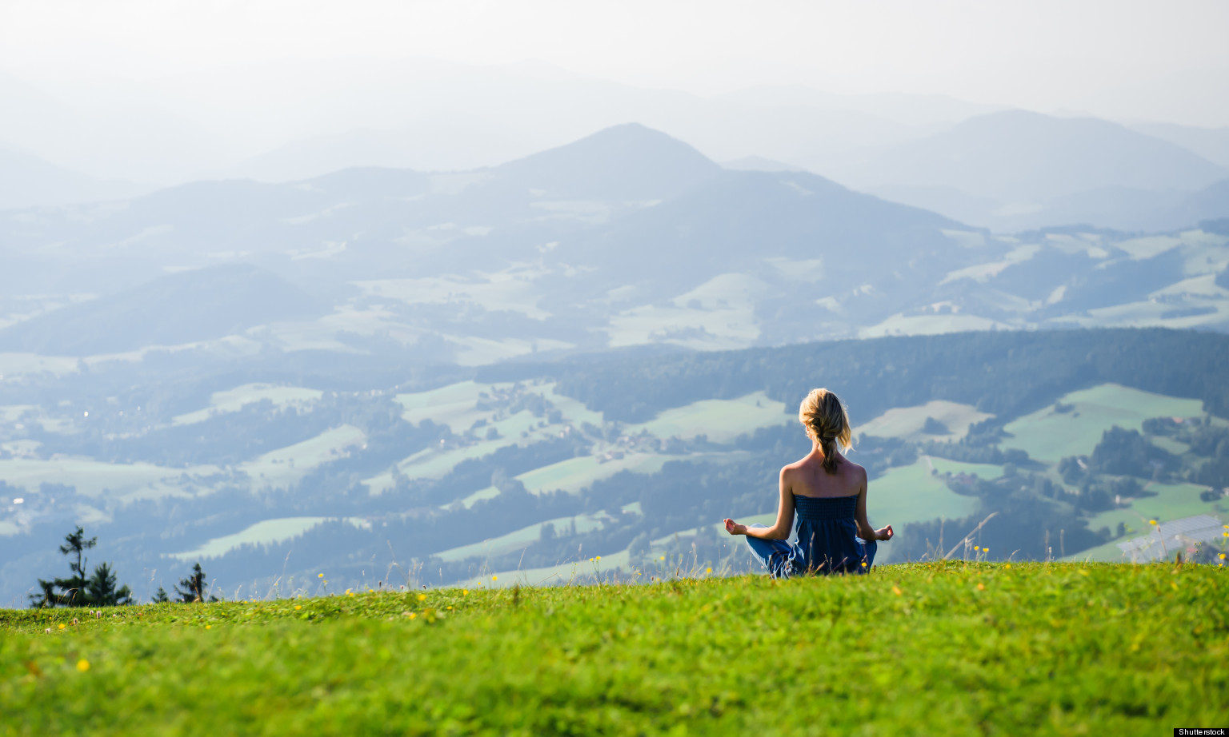

Iluminar-se...
BIAJOVA SLIDES
Automático

Slide 2
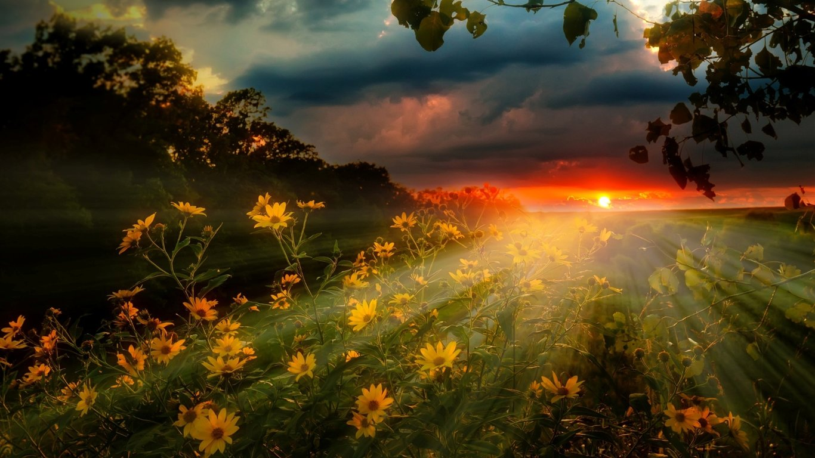
Ser iluminado não deve ser fácil,
deve ser um caminho com dificuldades e
frustrações, mas creio que é essa a jornada...

Slide 3
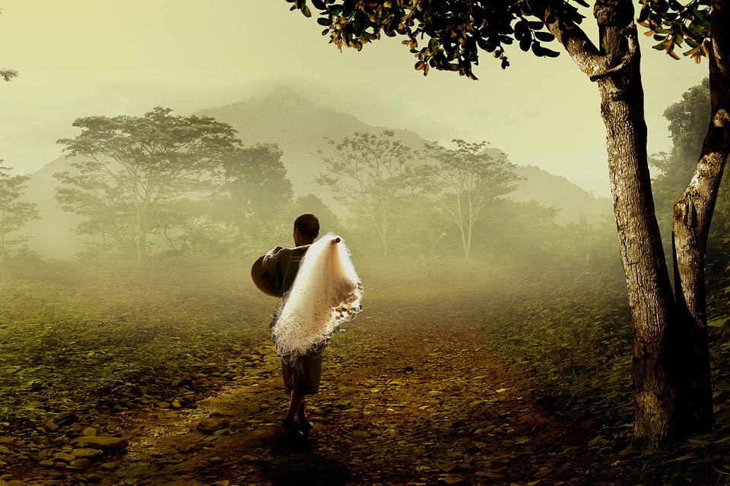
Creio que todos em algum momento
vão percorrer este caminho.
O iluminado não tem que saber as respostas,
mas sim a perguntas certas...
Não tem que ser bonzinho, mas sim justo.

Slide 4
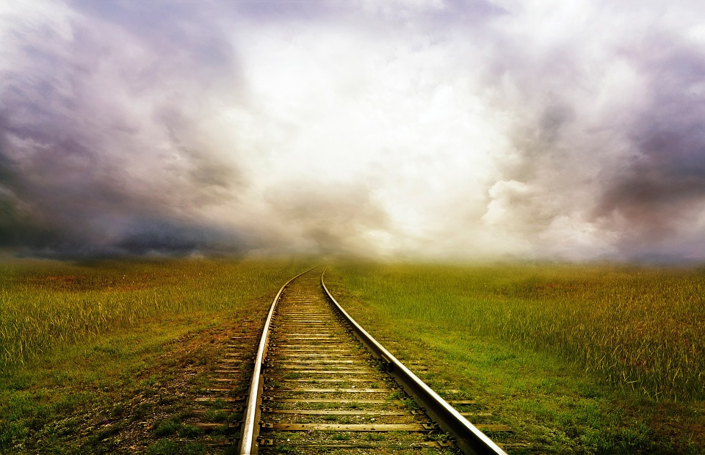
Não tem que saber tudo,
mas sim reconhecer a sua ignorância,
pois tem muito a aprender.
O iluminado não é aquele que tem tudo
e sim aquele que já entendeu que tudo é nosso.

Slide 5

O iluminado não é aquele que só ensina,
mas sim que vive aprendendo
e trocando conhecimentos.
O iluminado não se reconhece como sábio,
mas os outros o reconhecem...

Slide 6
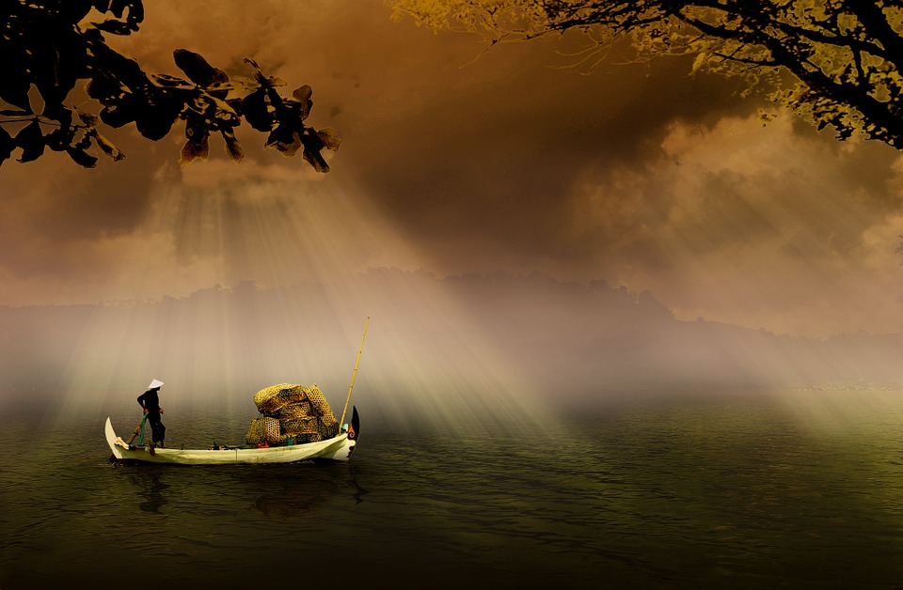
O iluminado não só ensina,
mas sim pratica o que aprendeu
e assim com seus exemplos
aprendemos o caminho...

Slide 7
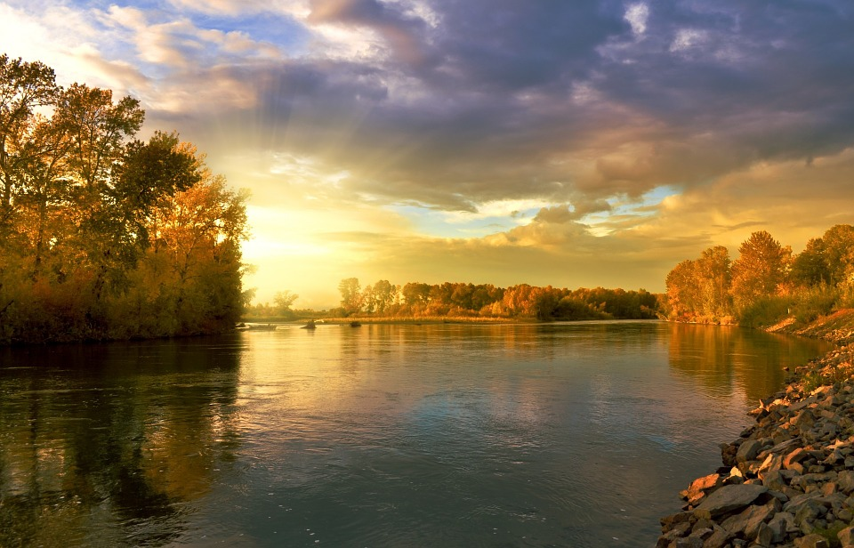
A cada dia você tem a oportunidade
de realizar a sua Iluminação, pois ela
não acontece como um fósforo
que acende em um segundo...

Slide 8
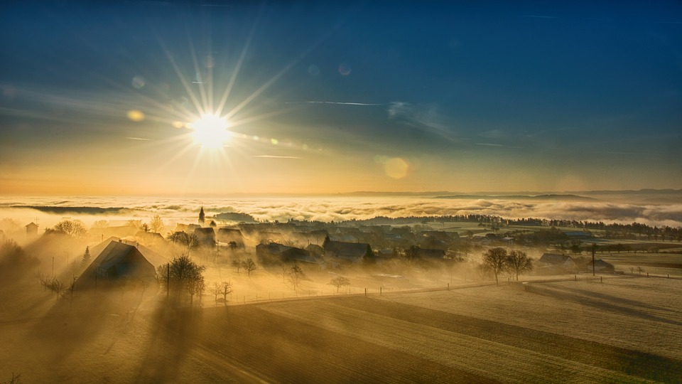
A iluminação acontece com seu esforço
em dominar cada vício, cada defeito,
cada pensamento que está fora
da sintonia com o Criador.

Slide 9
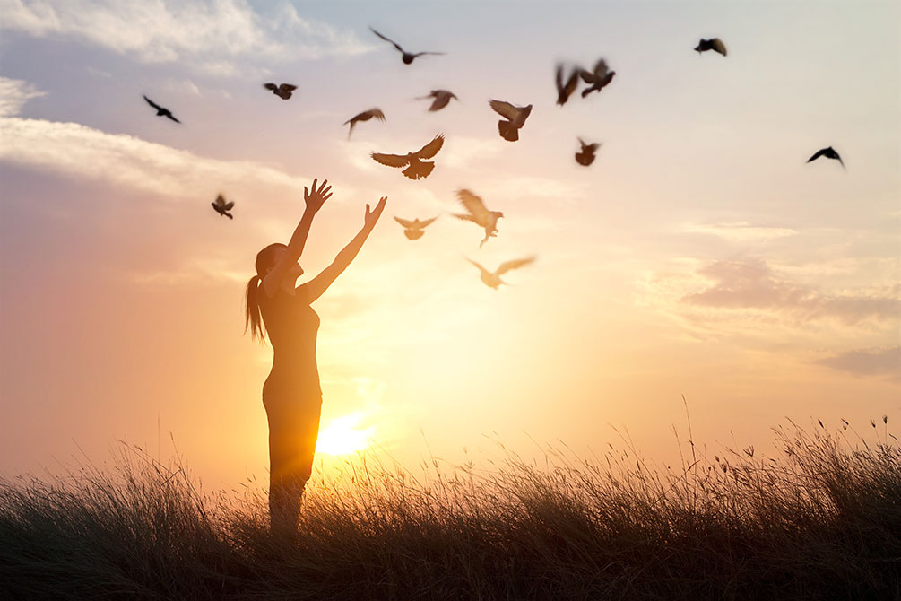
A chama do iluminado nunca se apaga,
mas sim brilha mais forte a cada dia....
Desejo que você alcance a sua Iluminação.
Cada um é responsável por si
em primeiro lugar...

Slide 10
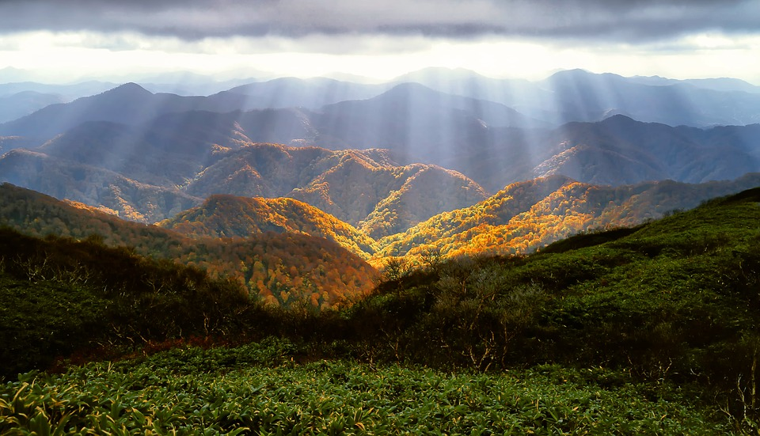
Para iluminar-se é necessário parar de buscar
culpados pelos nossos fracassos.
Perceber que quem permite que
o negativo exista, somos nós mesmos.

Slide 11
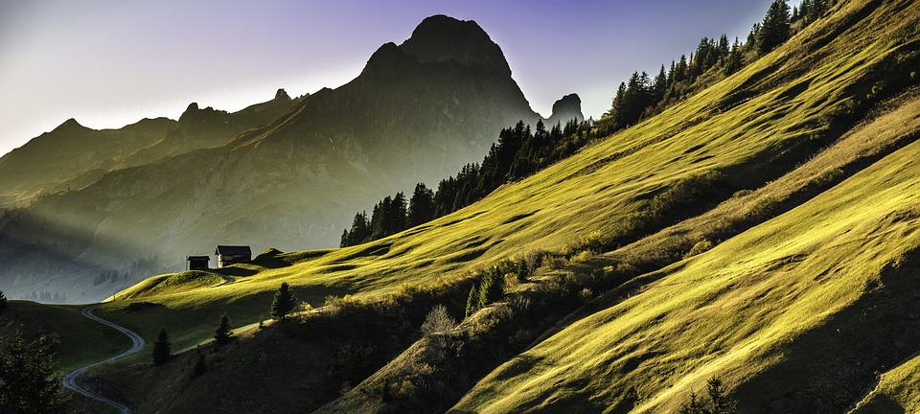
É necessário aprender
que o lobo bom e o mau
estão dentro de nós mesmos...
E somos nós que temos que dominá-los...

Slide 12
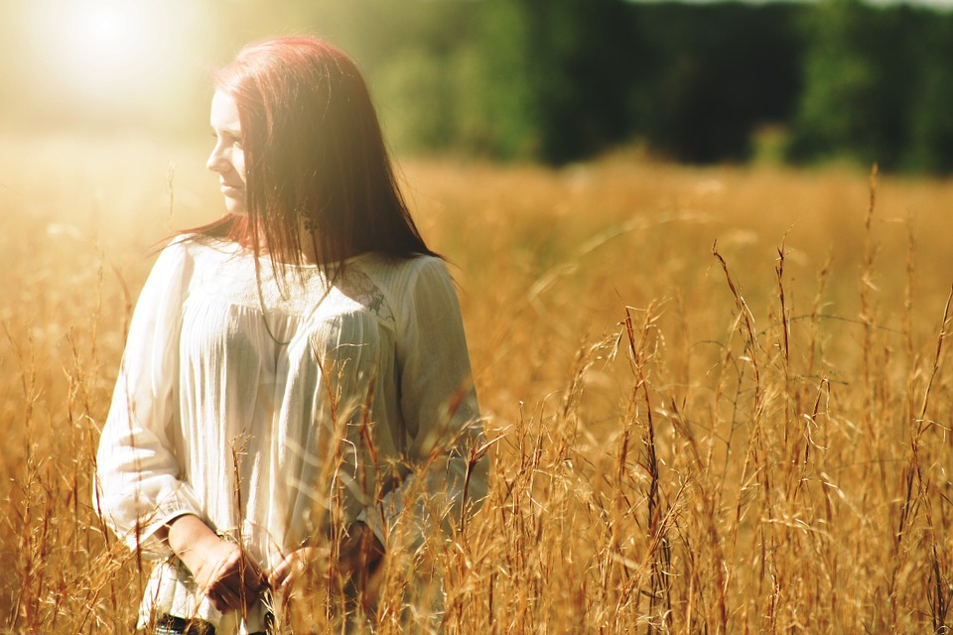
Iluminar-se é entender que não é
o que está fora que nos prejudica....
E sim o que está dentro de nós...

Slide 13
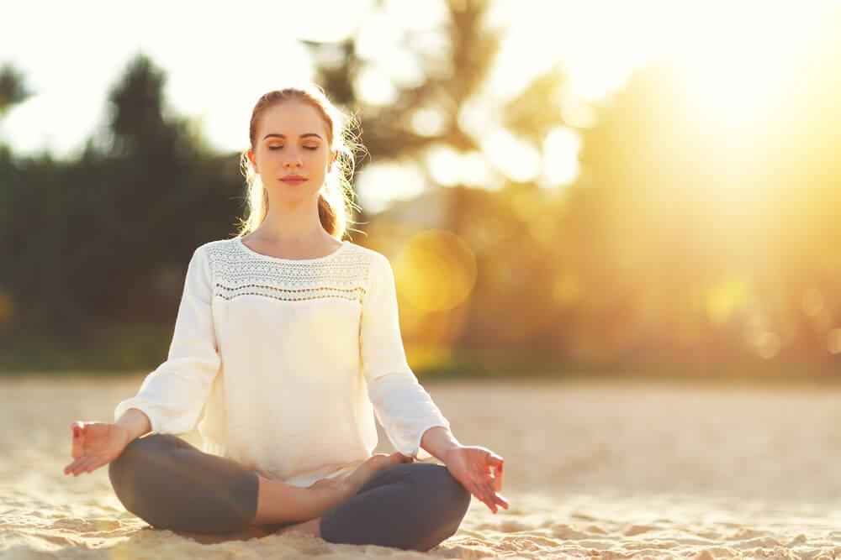
Ilumine-se...
Medite!
A paz começa comigo!
A paz começa com você!

Slide 14
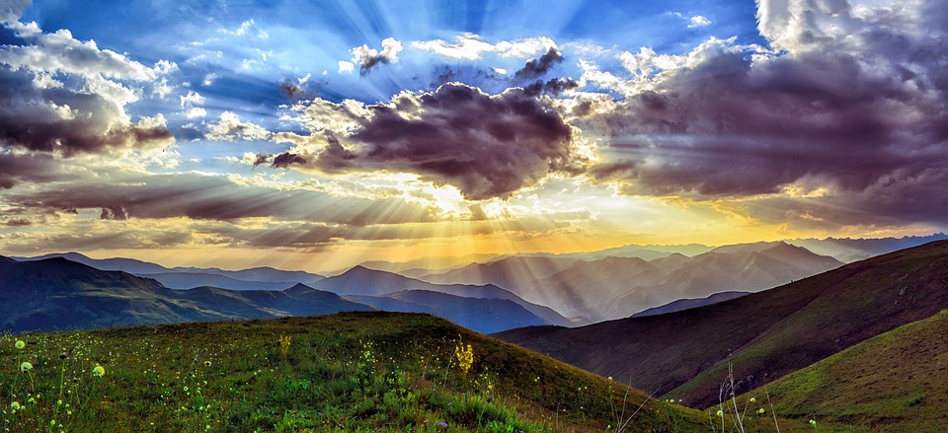

Texto/Autor: Paulo Sérgio Lopes
Música: Ernesto Cortazar
Formatação: Bia Vasconcellos
bvbiavascncellos@gmail.com
www.sergrasan.com/biajovaslides
www.youtube.com/user/bvbiavasconcellos/videos
BIAJOVA SLIDES
<&>
AMOR À VIDA

